Slide 1

SENSOR DE INTENSIDAD LUMINOSA (luxómetro)
Yeison Mauricio Garcia
Harrison Gaviria Trejos
Eduardo Isaza Ceballos

Slide 2

LUZ
Es parte de la radiación electromagnética que puede ser percibida por el ojo humano.
Es una radiación que se propaga en forma de ondas. Las ondas que se pueden propagar en el vacío se llaman ondas electromagnéticas. La luz es una radiación electromagnética.

Slide 3
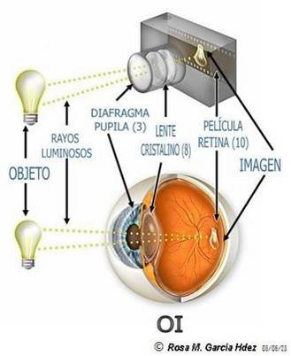
¿Cómo la percibe el ojo?

Slide 4
¿POR QÚE ES IMPORTANTE MEDIRLA?
Una iluminación inadecuada en el trabajo es perjudicial.
También cambios bruscos de luz pueden ser peligrosos, pues ciegan temporalmente, mientras el ojo se adapta a la nueva iluminación.

Slide 5
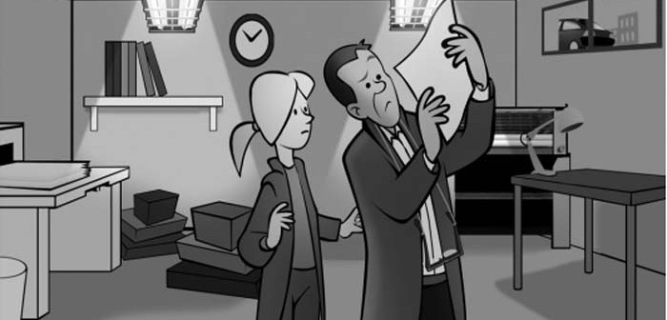
La luz en un ambiente de trabajo debe ser uniforme.

Slide 6
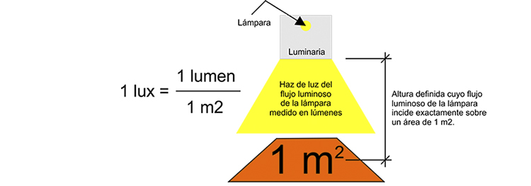
UNIDAD DE MEDIADA (SI)
LUX:
Es la unidad derivada del Sistema Internacional de Unidades para la iluminancia o nivel de iluminación.
Equivale 1 lm/m²

Slide 7
Niveles adecuados
Un ambiente bien iluminado no es solamente aquel que tiene suficiente cantidad de luz, sino aquel que tiene la cantidad de luz adecuada a la actividad que allí se realiza.

Slide 8
Algunos ejemplos
Luz Residencial:
Cocina: Iluminación general 300 lux y en la zona de cortar y de preparado 500-600.
Baño: Iluminación general 200 lux, para maquillarse o afeitarse: 300-500.
• Dormitorio: Iluminación general 100-200 lux y 500 si se lee.
Cuarto de los niños: Iluminación general 200-300 lux, 500-750 donde hagan trabajos manuales.

Slide 9
Comercial:
Alumbrado General: de 300 a 600 lux.
Escaparates exteriores: de 1000 a 3000 lux
Escaparates interiores: unos 1000 lux
Vitrinas: de 1000 a 3000 lux.
Mostradores y líneas de caja: entre 500 y 900 lux.

Slide 10
Centro estudio/trabajo
Aulas de: 350lux a 1000lux
Gimnasios: 250lux a 500 lux
Laboratorios: 250lux a 1000 lux
Pizarras: de 300lux a 700 lux
Bibliotecas o salas de estudio: 300lux a 750lux

Slide 11
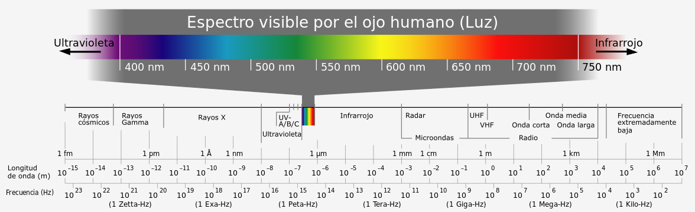
ESPECTRO VISIBLE Y FUNCIÓN DE LUMINOSIDAD
Se llama espectro visible a la región del espectro electromagnético que el ojo humano es capaz de percibir.
A la radiación electromagnética en este rango de longitudes de onda se le llama luz visible o simplemente luz.

Slide 12
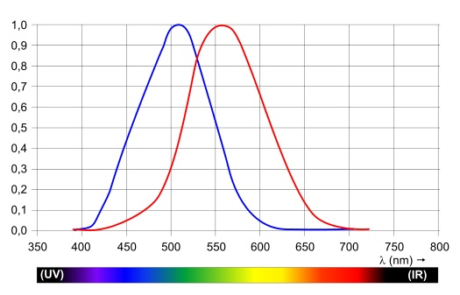
ESPECTRO VISIBLE Y FUNCIÓN DE LUMINOSIDAD
En fotometría la función de luminosidad describe la relación entre la sensación de luz humana y el concepto físico de luz, que es la cantidad a la cual los instrumentos de medida reaccionan.

Slide 13
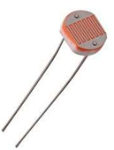
FOTORRESISTOR
Es un dispositivo cuya resistencia varia en función de la luz recibida.
Un fotorresistor disminuye su resistencia a medida que aumenta la luz sobre él

Slide 14
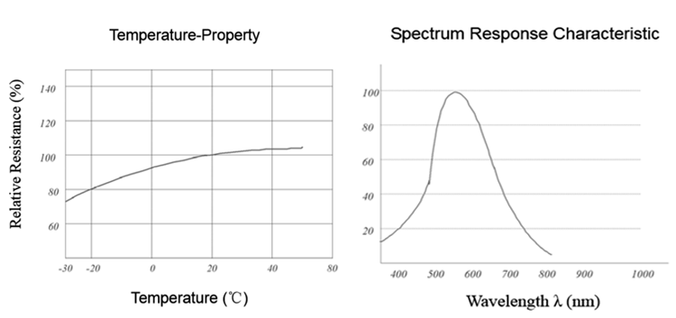
¿relación resistencia e intensidad luminosa?
No resultan adecuados para servir como luxómetro Esto es debido a su baja precisión, su fuerte dependencia con la temperatura y, especialmente, a que su distribución espectral no resulta adecuada para la medición de iluminancia.

Slide 15
¿relación resistencia e intensidad luminosa?

Slide 16
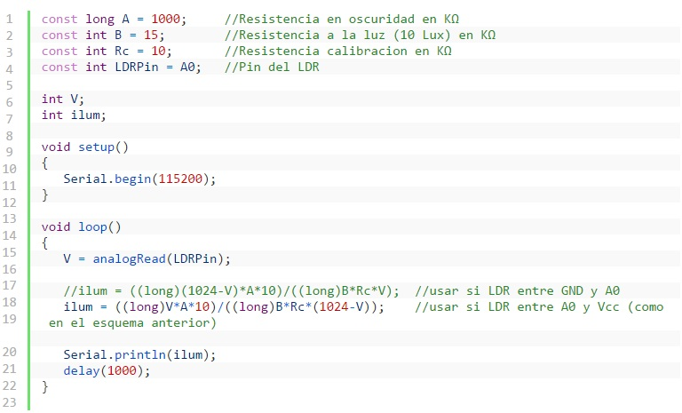
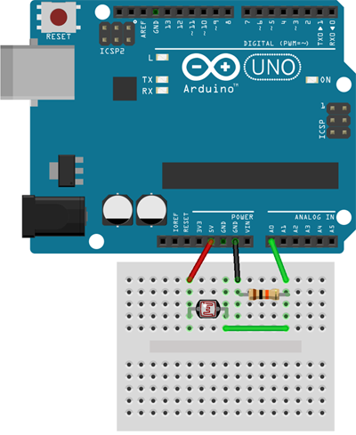
DISEÑO
CODIGO

Slide 17
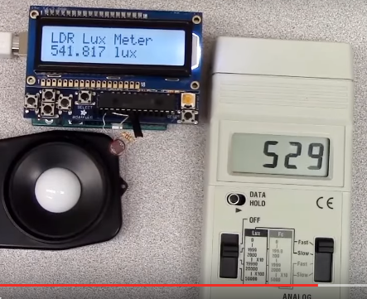
Especificaciones del instrumento

Slide 18
Especificaciones del instrumento
Ai = 534,65 lux Ar = 525 lux
Error absoluto y sesgo:
S = Ai – Ar = 9,65 lux
Error relativo:
Er = (|E|/Ar)*100% = 1,83%
Clase:
(9,65/4000)*100% = 0,24 = clase 0,5
523 | 565 | 515 | 541 | 502
515 | 565 | 519 | 515 | 515
502 | 565 | 685 | 537 | 502
565 | 537 | 565 | 541 | 519

